Slide 1
CHÀO MỪNG CÁC EM
ĐẾN VỚI BÀI HỌC NGÀY HÔM NAY!
Notes:
GV bấm vào nút mũi tên để chuyển đến slide Khởi động.

Slide 2
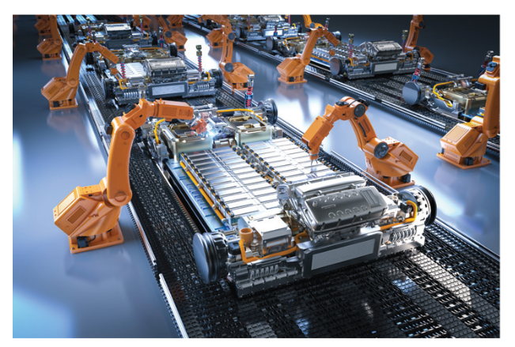
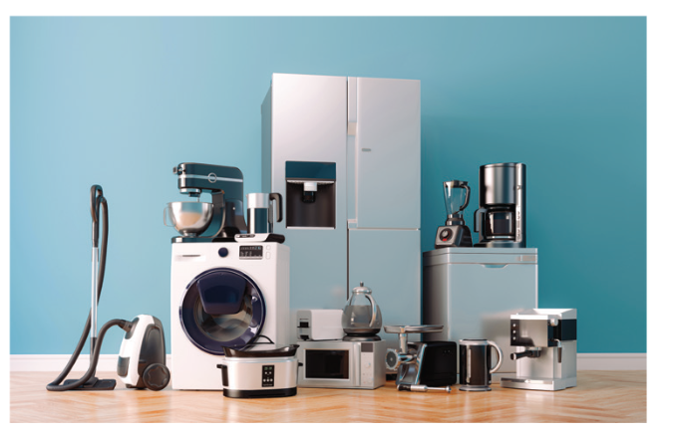
KHỞI ĐỘNG
Quan sát Hình 1.1 SGK, trả lời câu hỏi: Hãy cho biết vai trò của kĩ thuật điện với các máy móc, thiết bị ở Hình 1.1
a)
b)
Hình 1.1. Một số hình ảnh thiết bị sử dụng điện năng trong sản xuất và đời sống

Slide 3
CHỦ ĐỀ 1: GIỚI THIỆU CHUNG VỀ KĨ THUẬT ĐIỆN
PHẦN I. CÔNG NGHỆ ĐIỆN
BÀI 1: KHÁI QUÁT VỀ KĨ THUẬT ĐIỆN

Slide 4
NỘI DUNG BÀI HỌC
I
Khái niệm về kĩ thuật điện
II
Vị trí, vai trò của kĩ thuật điện trong sản xuất và đời sống
Triển vọng phát triển của kĩ thuật điện trong sản xuất và đời sống
III

Slide 5
I
KHÁI NIỆM
VỀ KĨ THUẬT ĐIỆN

Slide 6
Em hãy nghiên cứu nội dung kiến thức mục I SGK trang 5, trả lời các câu hỏi:
Trình bày khái niệm về kĩ thuật điện
Kĩ thuật điện đóng vai trò gì trong sản xuất điện năng, truyền tải phân phối và sử dụng điện năng?

Slide 7
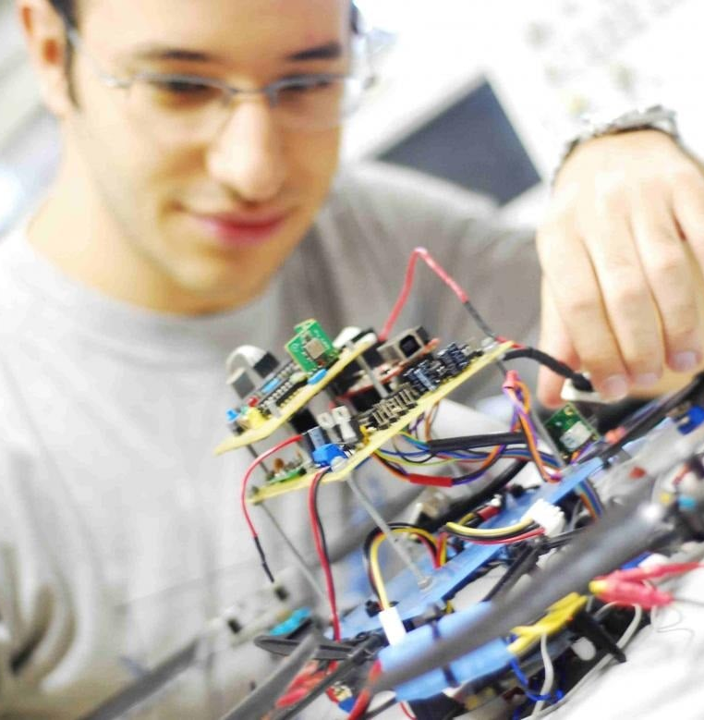
KĨ THUẬT ĐIỆN
Là một lĩnh vực kĩ thuật liên quan đến nghiên cứu và ứng dụng công nghệ điện, điện từ,... vào sản xuất, truyền tải, phân phối và sử dụng điện năng

Slide 8
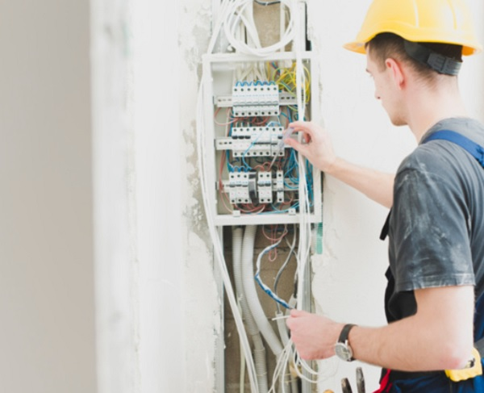
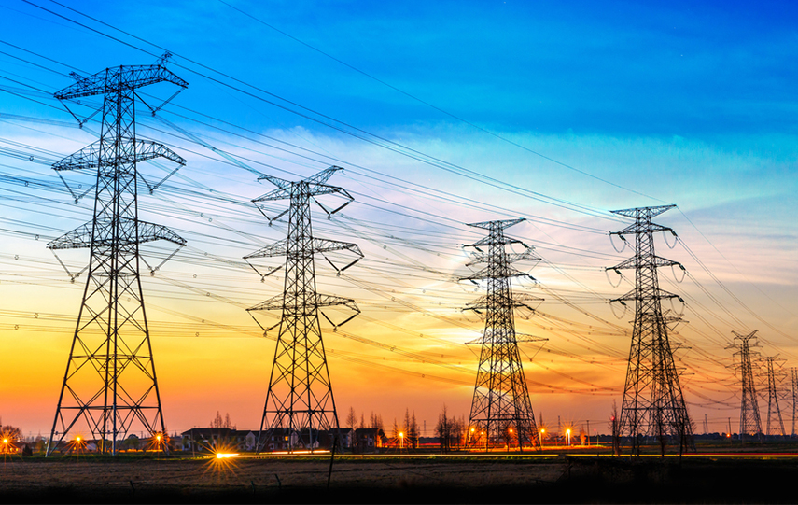
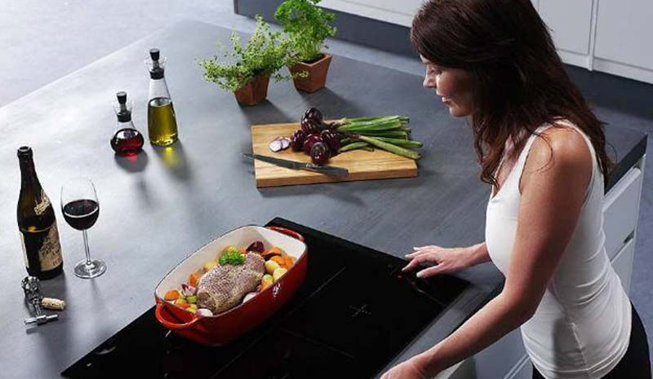
Vai trò của kĩ thuật điện trong sản xuất điện năng, truyền tải phân phối và sử dụng điện năng:
Trong sản xuất điện năng: cung cấp điện năng an toàn, hiệu quả và đủ công suất.
Trong truyền tải và phân phối: đảm bảo kết nối các nguồn điện, giảm hao tổn,…
Trong sử dụng điện: thiết kế chế tạo thiết bị điện, bộ điều khiển phục vụ cho sử dụng.

Slide 9
II
VỊ TRÍ, VAI TRÒ CỦA KĨ THUẬT ĐIỆN TRONG SẢN XUẤT VÀ ĐỜI SỐNG

Slide 10
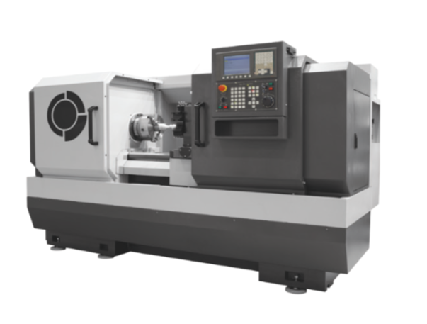
1. Trong sản xuất
Em hãy nghiên cứu mục II.1 SGK trang 6, quan sát Hình 1.2, thực hiện nhiệm vụ: Kĩ thuật điện có vị trí, vai trò như thế nào trong sản xuất? Lấy ví dụ minh họa
a) Máy CNC
b) Dây chuyền đóng chai nước ngọt
Hình 1.2. Sử dụng điện năng trong sản xuất

Slide 11
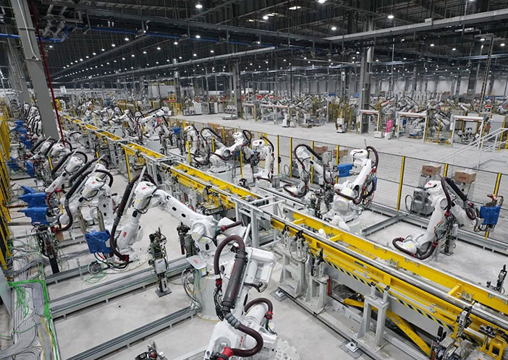
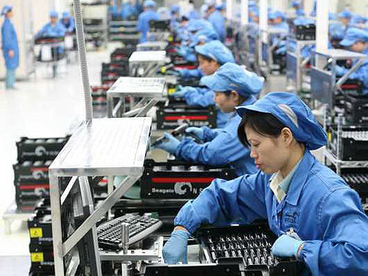
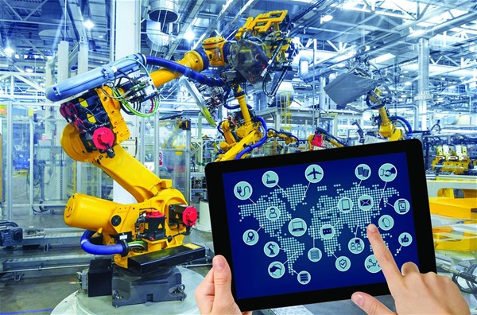
Cung cấp điện năng cho sản xuất.
KTĐ đóng vai trò rất quan trọng trong hầu hết các lĩnh vực sản xuất
Cung cấp các thiết bị điện cho sản xuất.
Tạo ra hệ thống điều khiển, tự động hóa .

Slide 12
Mời các em xem video về dây chuyền chiết rót lon nước giải khát!

Slide 13
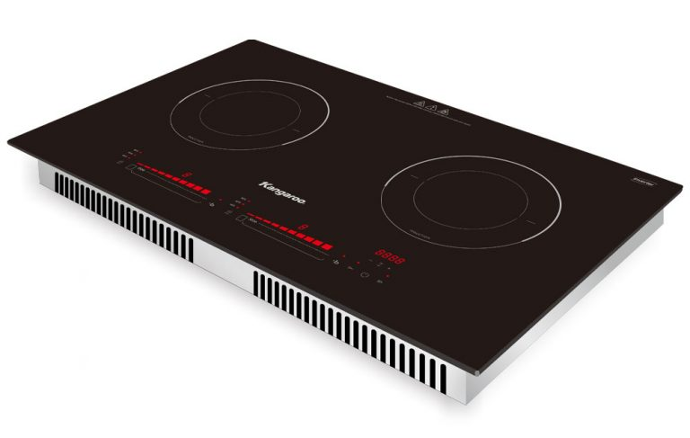
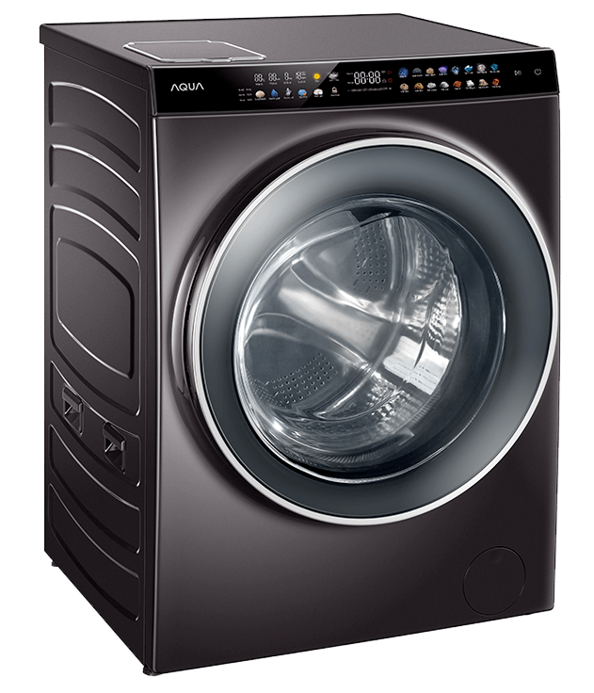
2. Trong đời sống
Em hãy đọc hiểu mục II.2 SGK trang 6 – 7, quan sát Hình 1.3, thảo luận thực hiện các câu hỏi:
Kĩ thuật điện có vị trí, vai trò như thế nào trong đời sống?
Trình bày vai trò của kĩ thuật điện đối với các thiết bị gia dụng ở Hình 1.3
a) Bếp điện
Hình 1.3. Sử dụng điện năng
trong đời sống
b) Máy giặt

Slide 14
Vai trò
Cung cấp năng lượng cho các thiết bị điện trong gia đình.
Nâng cao chất lượng cuộc sống sinh hoạt trong gia đình.
Nâng cao đời sống sinh hoạt cộng đồng nhờ các thiết bị điện.

Slide 15
Bếp điện: Thiết bị nấu nướng với phương thức hoạt động chuyển hóa điện năng sang nhiệt năng, tỏa nhiệt và nấu chín thức ăn
Máy giặt: Khi được cấp nguồn điện, máy giặt sẽ tự động cân chỉnh lượng nước và thời gian phù hợp để giặt và vắt đồ.
Vai trò của kĩ thuật điện đối với các thiết bị gia dụng ở Hình 1.3:

Slide 16
III
TRIỂN VỌNG PHÁT TRIỂN CỦA KĨ THUẬT ĐIỆN TRONG SẢN XUẤT VÀ ĐỜI SỐNG

Slide 17
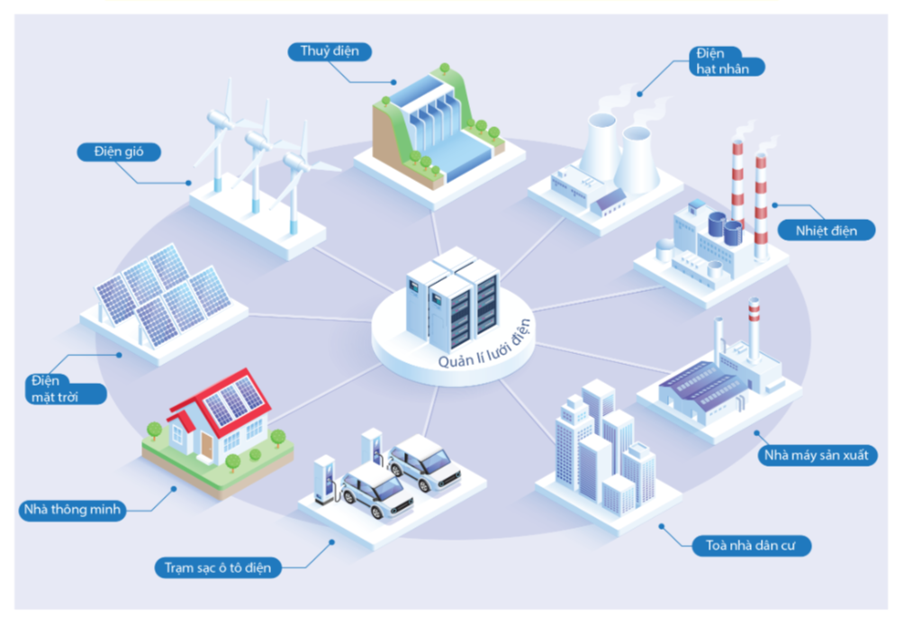
1. Triển vọng phát triển của kĩ thuật điện trong sản xuất
Quan sát Hình 1.4 – 1.5, nghiên cứu nội dung mục III.1, thảo luận thực hiện các nhiệm vụ:
Trình bày triển vọng phát triển của kĩ thuật điện.
Quan sát Hình 1.4 và cho biết sự phát triển của lưới điện thông minh
Kĩ thuật điện có triển vọng phát triển như thế nào trong sản xuất?
Hình 1.4. Lưới điện thông minh

Slide 18
TRIỂN VỌNG
Nâng cao chất lượng
Giảm
hao tổn
Nghiên cứu và ứng dụng các vật liệu mới
Phát triển nguồn điện tái tạo
Phát triển lưới điện thông minh

Slide 19
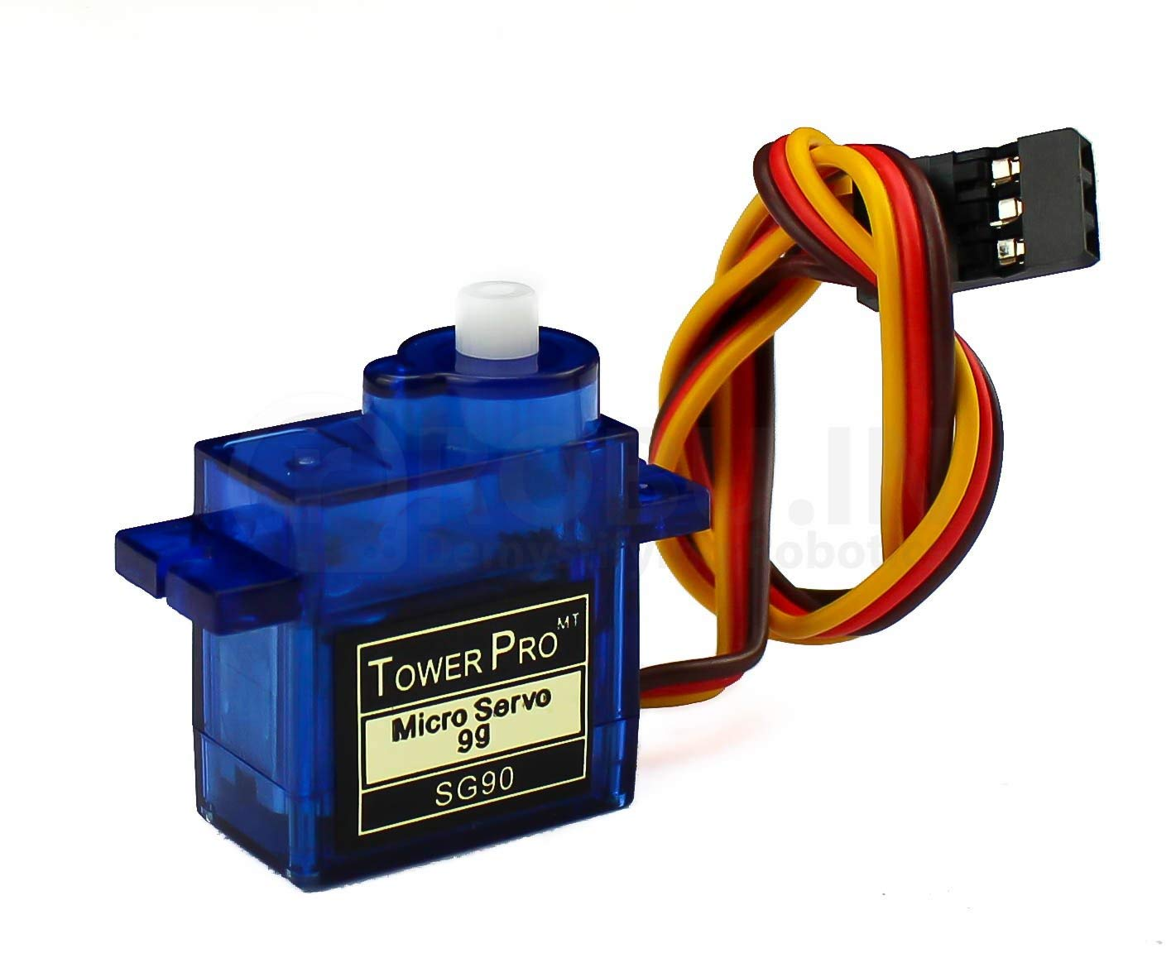
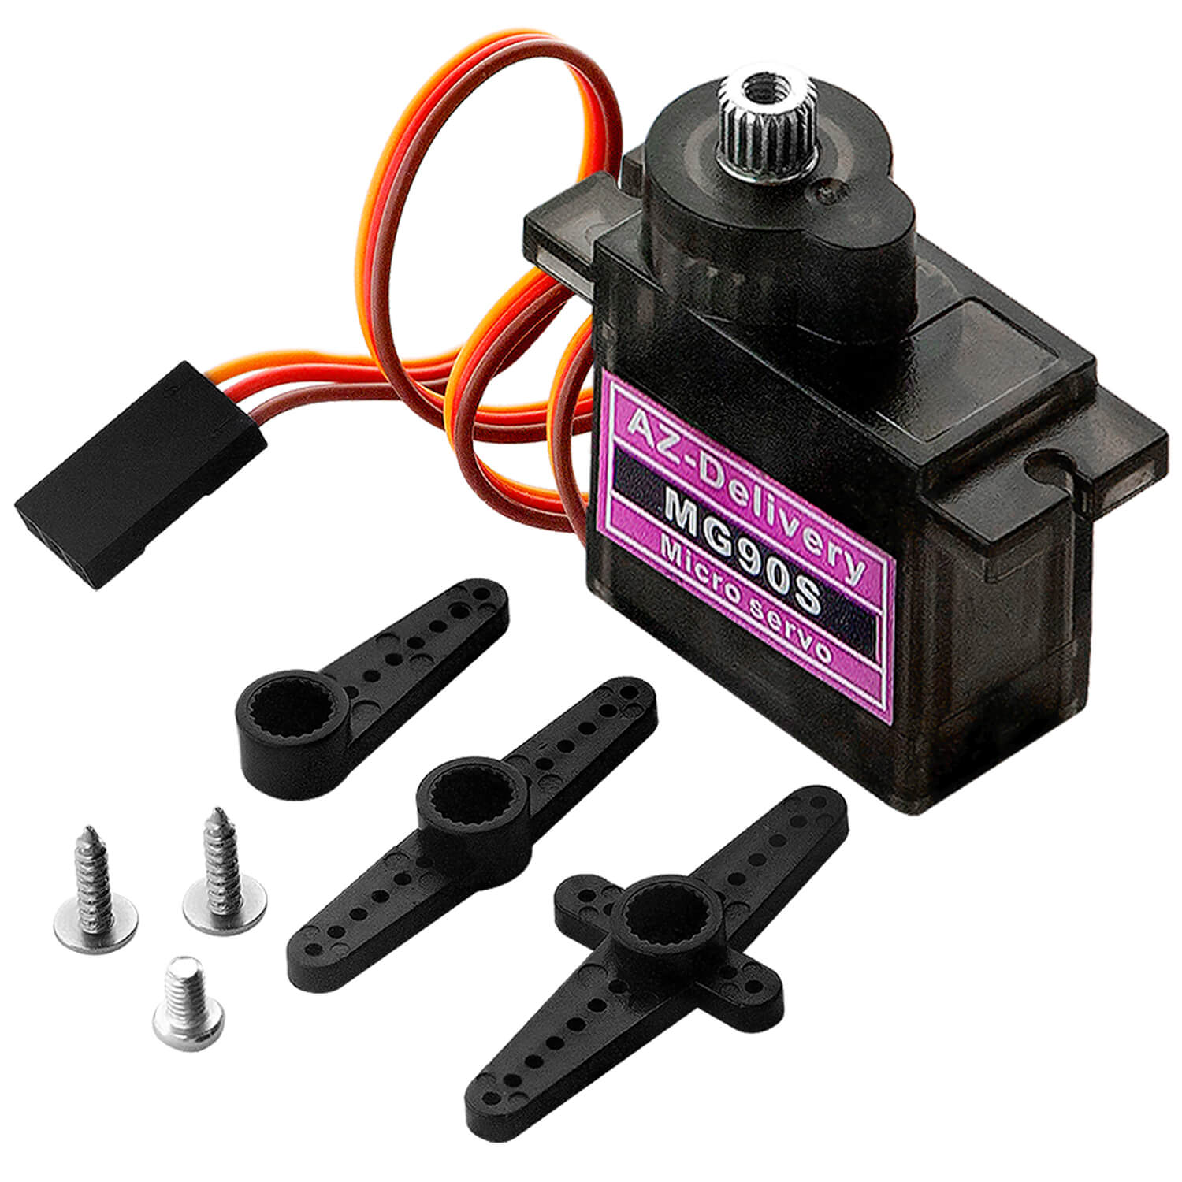
Được điều khiển thông minh
Thiết bị mới
XU HƯỚNG
XU HƯỚNG
Trong sản xuất, kĩ thuật điện có xu hướng nghiên cứu, ứng dụng và phát triển các thiết bị điện
Tăng khả năng quản lí, giám sát
Vật liệu siêu dẫn
Thiết bị điện mới cấu trúc nhỏ gọn, công suất tiêu thụ thấp, hiệu suất cao, có bộ điều khiển,...
động cơ servo

Slide 20
Em có biết
Lưới điện thông minh là xu thế trong triển vọng phát triển của kĩ thuật điện phục vụ sản xuất và đời sống. Lưới điện thông minh dựa trên cơ sở hạ tầng kĩ thuật số có phân cấp nhiều hơn để tạo nên lưới điện linh hoạt, thích nghi trong việc cân đối giữa cung và cầu về điện năng của từng khu vực trong lưới điện quốc gia, đảm bảo tối ưu hóa chi phí sản xuất điện là ít nhất, tối ưa hóa sự cố lưới điện là nhỏ nhất. Một số công nghệ số hỗ trợ cho lưới điện thông minh: thiết bị đo lường, giám sát thông minh; hệ thống quản lí năng lượng thông minh và thiết bị tiêu thụ điện thông minh.

Slide 21
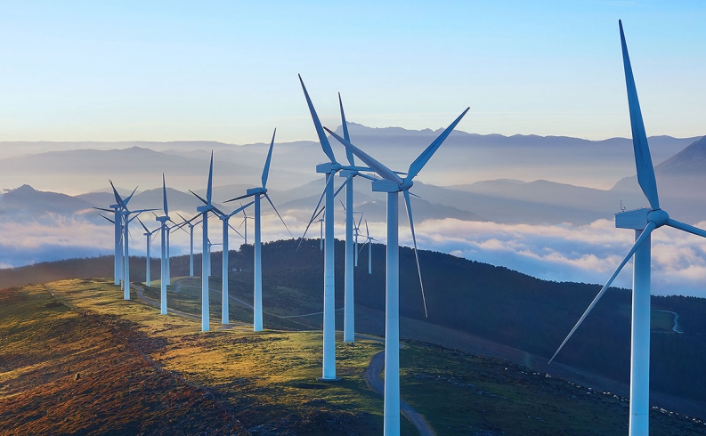
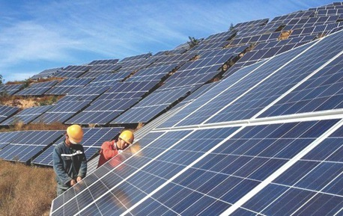
NĂNG LƯỢNG TÁI TẠO
Năng lượng gió
Năng lượng mặt trời

Slide 22
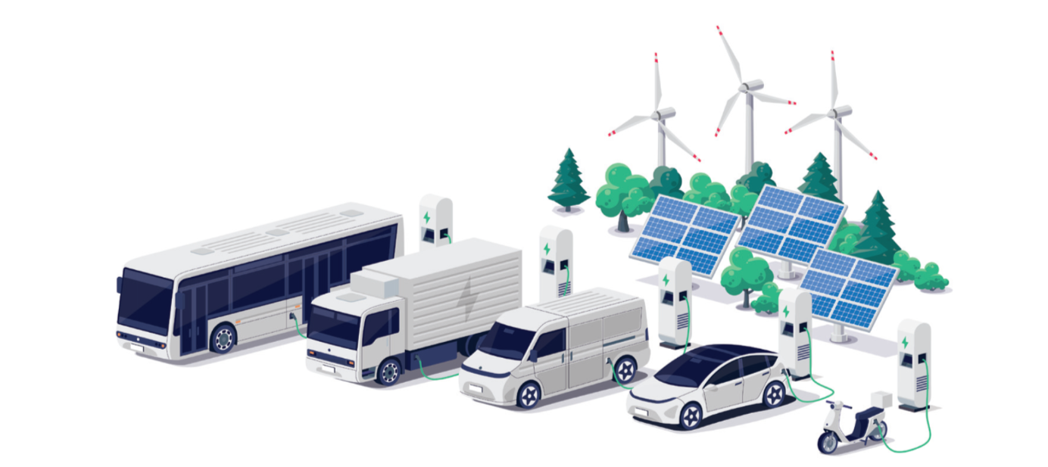
2. Triển vọng phát triển trong đời sống
Quan sát Hình 1.6, nghiên cứu nội dung mục III.2 SGK trang 7 – 9, thảo luận trả lời câu hỏi: Trình bày triển vọng phát triển của kĩ thuật điện trong đời sống
Hình 1.6. Phát triểm trạm sạc cho ô tô điện sử dụng năng lượng tái tạo

Slide 23
XU HƯỚNG
XU HƯỚNG
Phát triển, ứng dụng các thiết bị điện gia dụng thông minh
Trong đời sống, kĩ thuật điện có xu hướng nghiên cứu, ứng dụng và phát triển các thiết bị điện
Phát triển, ứng dụng các thiết bị điện mới trong các phương tiện giao thông sử dụng năng lượng điện

Slide 24
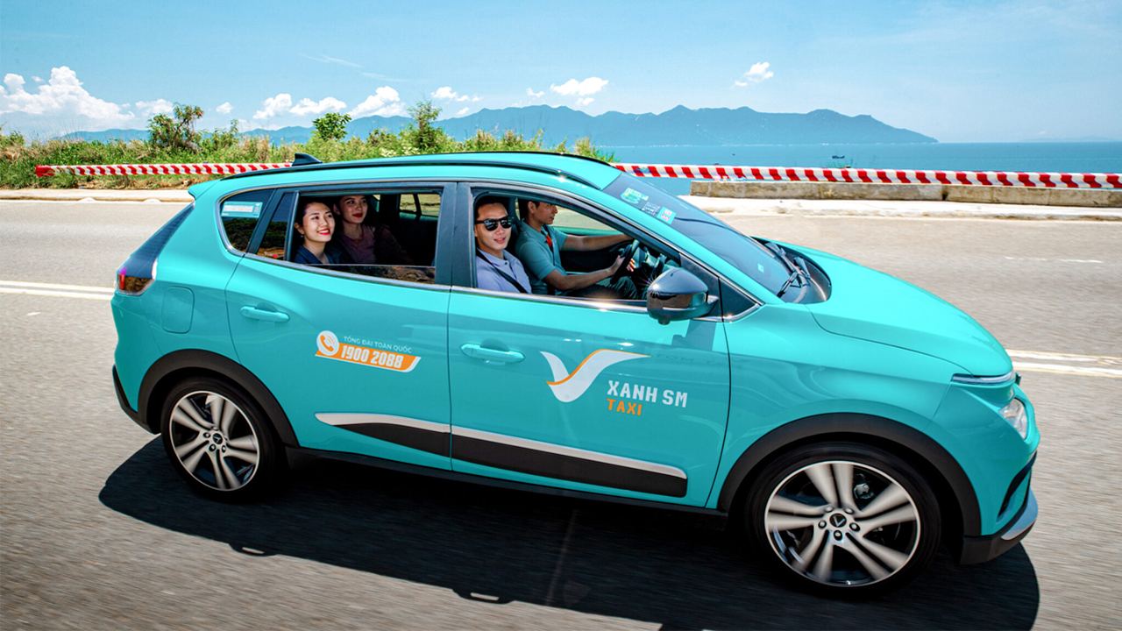
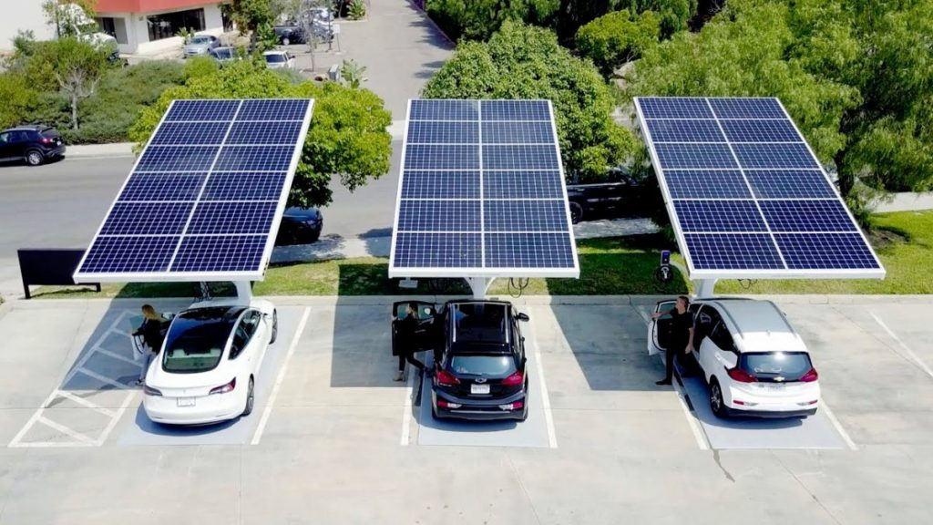
Ô tô điện
Hệ thống trạm sạc xe dưới năng lượng mặt trời

Slide 25
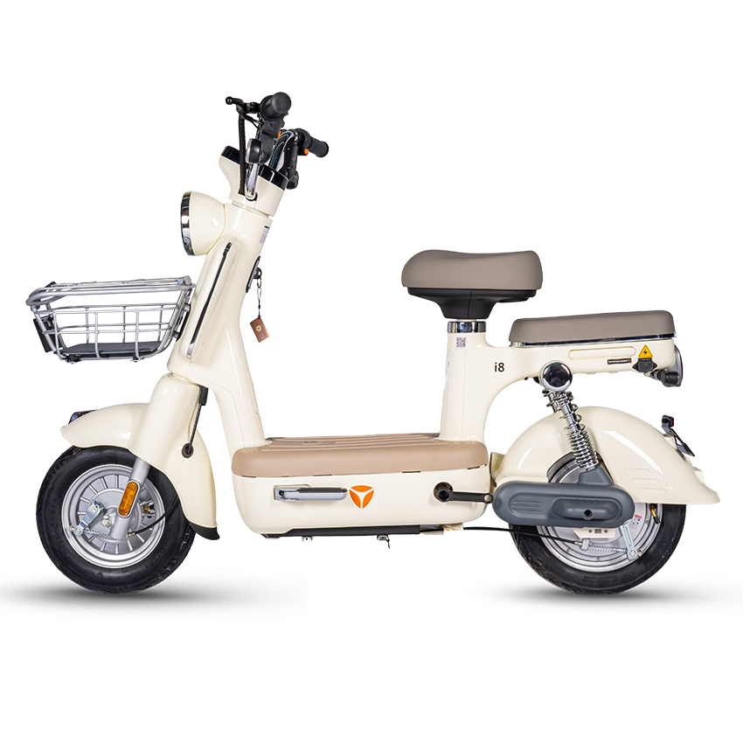
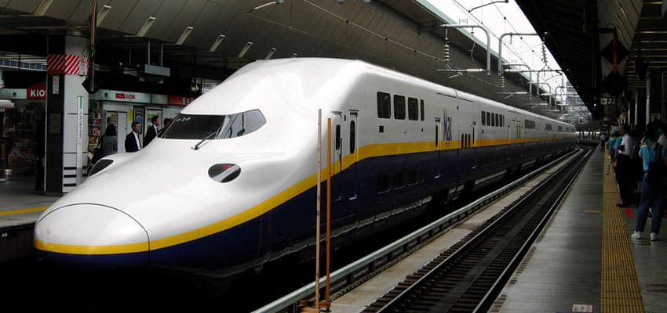
Tàu điện
Xe máy điện

Slide 26
LUYỆN TẬP

Slide 27
Câu 1: Kĩ thuật điện là gì?
Kĩ thuật điện là một lĩnh vực kĩ thuật liên quan đến nghiên cứu và ứng dụng công nghệ hóa học vào sản xuất, truyền tải, phân phối và sử dụng điện năng
Kĩ thuật điện là một lĩnh vực kĩ thuật liên quan đến nghiên cứu và ứng dụng công nghệ sinh học vào sản xuất, truyền tải, phân phối và sử dụng điện năng
Kĩ thuật điện là một lĩnh vực kĩ thuật liên quan đến nghiên cứu và ứng dụng công nghệ điện, điện từ,... vào sản xuất, truyền tải, phân phối và sử dụng điện năng
Kĩ thuật điện là một lĩnh vực kĩ thuật liên quan đến nghiên cứu và ứng dụng công nghệ thông tin vào sản xuất, truyền tải, phân phối và sử dụng điện năng

Slide 28
Câu 2: Kĩ thuật điện có vai trò gì trong sử dụng điện năng?
Kĩ thuật điện nghiên cứu, thiết kế, chế tạo các thiết bị điện và các bộ điều khiển phục vụ cho sản xuất và đời sống
Kĩ thuật điện đảm bảo kết nối nguồn điện tạo nên lưới điện quốc gia nhằm truyền tải điện năng đi xa hiệu quả
Kĩ thuật điện nghiên cứu, thiết kế, chế tạo các thiết bị điện và các bộ điều khiển phục vụ cho sản xuất và đời sống
Kĩ thuật điện đảm bảo kết nối nguồn điện tạo nên lưới điện quốc gia nhằm cung cấp điện đến mọi miền của đất nước
Kĩ thuật điện đảm bảo cung cấp điện năng an toàn, hiệu quả và đủ công suất cho sản xuất và đời sống

Slide 29
Câu 3: Kĩ thuật điện có vai trò gì trong sản xuất điện năng?
Kĩ thuật điện nghiên cứu, thiết kế, chế tạo các thiết bị điện và các bộ điều khiển phục vụ cho sản xuất và đời sống
Kĩ thuật điện đảm bảo kết nối nguồn điện tạo nên lưới điện quốc gia nhằm truyền tải điện năng đi xa hiệu quả
Kĩ thuật điện đảm bảo cung cấp điện năng an toàn, hiệu quả và đủ công suất cho sản xuất và đời sống
Kĩ thuật điện đảm bảo kết nối nguồn điện tạo nên lưới điện quốc gia nhằm cung cấp điện đến mọi miền của đất nước
Kĩ thuật điện đảm bảo cung cấp điện năng an toàn, hiệu quả và đủ công suất cho sản xuất và đời sống

Slide 30
Câu 4: Chọn phát biểu sai về vị trí, vai trò của kĩ thuật điện trong sản xuất
Giảm sức lao động, giảm số lượng và chất lượng của cải vật chất trong xã hội
Cung cấp điện năng cho sản xuất
Giảm sức lao động, giảm số lượng và chất lượng của cải vật chất trong xã hội
Cung cấp các thiết bị điện cho sản xuất
Tạo ra hệ thống điều khiển, tự động hóa cho quá trình sản xuất

Slide 31
Câu 5: Chọn phát biểu sai về vị trí, vai trò của kĩ thuật điện trong đời sống
Cung cấp năng năng lượng cho các thiết bị điện trong gia đình
Nâng cao chất lượng cuộc sống sinh hoạt trong gia đình
Cuộc sống gia đình ngày càng bất tiện nhờ các thiết bị điện
Nâng cao đời sống sinh hoạt cộng đồng
Cuộc sống gia đình ngày càng bất tiện nhờ các thiết bị điện

Slide 32
Câu 6: Chọn phát biểu đúng về phát triển điện lưới thông minh
Làm tăng ô nhiễm môi trường, gây phát thải khí nhà kính
Cung cấp năng lượng tái tạo (điện gió, điện mặt trời, điện sinh khối,...)
Đảm bảo luôn luôn cân bằng công suất giữa nguồn điện và tải điện
Ứng dụng các vật liệu mới trong kĩ thuật điện
Đảm bảo luôn luôn cân bằng công suất giữa nguồn điện và tải điện

Slide 33
Câu 7: Chọn phát biểu sai về triển vọng phát triển kĩ thuật điện trong sản xuất?
Các thiết bị điện mới có giao thức truyền thông được điều khiển thông minh nhằm tăng tổn thất trong sản xuất
Các thiết bị điện mới có giao thức truyền thông được điều khiển thông minh nhằm tăng khả năng quản lí
Các thiết bị điện mới có giao thức truyền thông được điều khiển thông minh nhằm tăng tổn thất trong sản xuất
Các thiết bị điện mới có giao thức truyền thông được điều khiển thông minh nhằm giám sát đảm bảo quản lí sản xuất hiệu quả
Các thiết bị điện mới có giao thức truyền thông được điều khiển thông minh nhằm tiết kiệm năng lượng

Slide 34
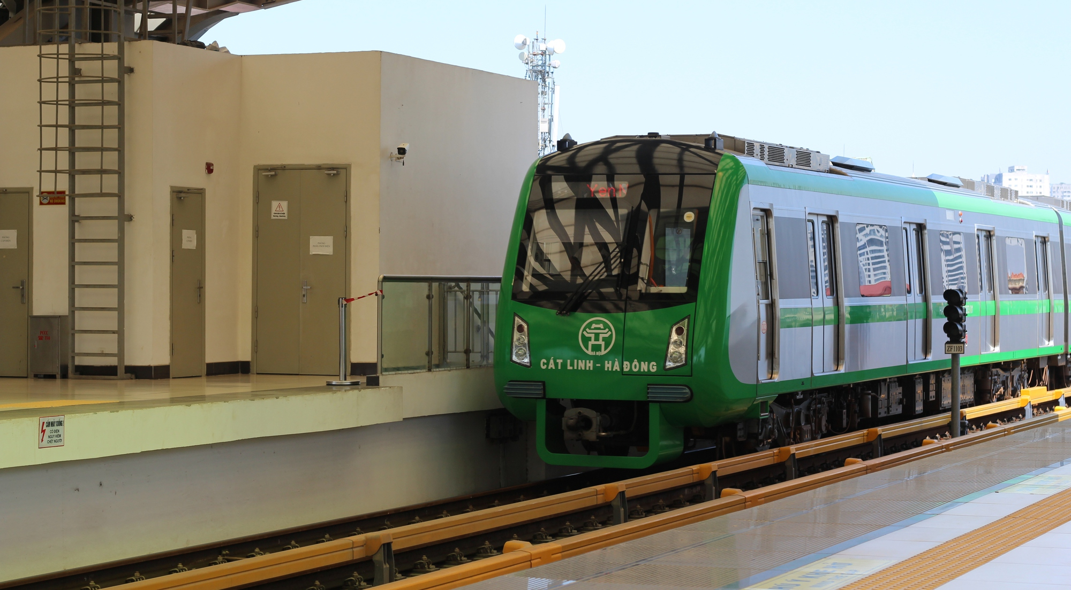
Câu 8: Thiết bị điện trong hình ảnh dưới đây thể hiện vai trò gì của kĩ thuật điện trong đời sống?
Cung cấp năng lượng tái tạo (điện gió, điện mặt trời, điện sinh khối,...)
Làm tăng ô nhiễm môi trường, gây phát thải khí nhà kính
Cung cấp năng lượng tái tạo (điện gió, điện mặt trời, điện sinh khối,...)
Đảm bảo luôn luôn cân bằng công suất giữa nguồn điện và tải điện
Ứng dụng các vật liệu mới trong kĩ thuật điện

Slide 35
VẬN DỤNG

Slide 36
Em hãy hoàn thành các bài tập sau ở nhà:
BÀI 1
BÀI 2
Trình bày một số ưu điểm chính của các thiết bị điện để thấy được vị trí, vai trò của kĩ thuật điện trong sản xuất và đời sống.
Lấy ví dụ về sự thay đổi của một số thiết bị điện trong gia đình em để thấy được sự phát triển của kĩ thuật điện trong đời sống.

Slide 37
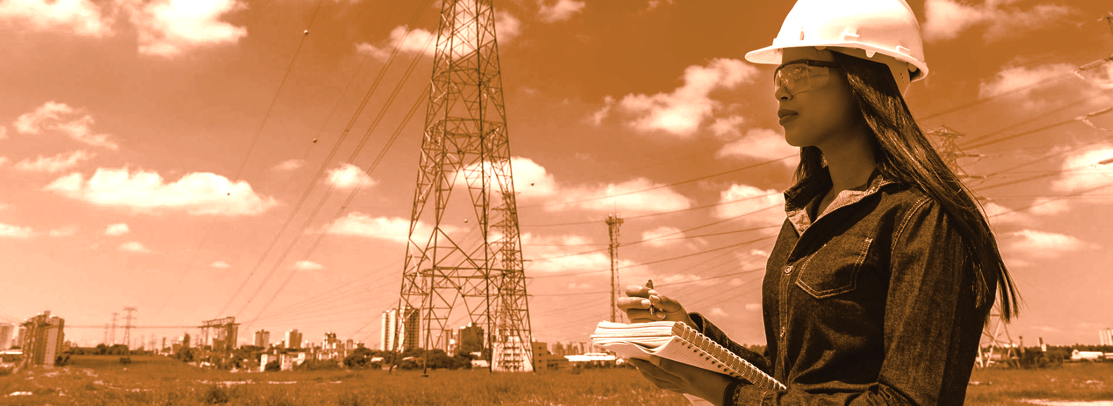
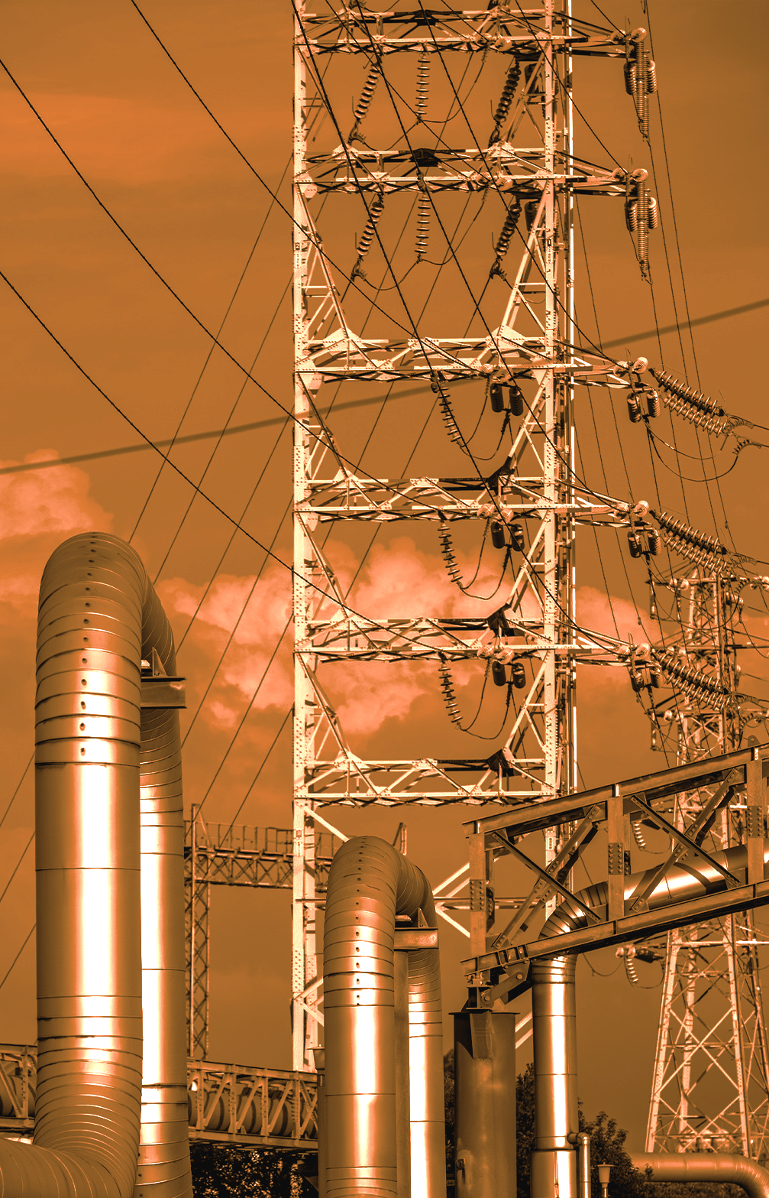
HƯỚNG DẪN VỀ NHÀ
Ghi nhớ kiến thức trong bài.
Hoàn thành bài tập phần Vận dụng.
Chuẩn bị bài mới Bài 2. Một số ngành nghề thuộc lĩnh vực kĩ thuật điện

Slide 38
CẢM ƠN CÁC EM ĐÃ CHÚ Ý
LẮNG NGHE BÀI GIẢNG!

